Slide 1
GODIŠNJI IZVJEŠTAJ
O IZVRŠENJU PRORAČUNA GRADA NOVA GRADIŠKA ZA 2023. GODINU
VODIČ ZA GRAĐANE

Slide 2
OPĆENITO
Obvezu sastavljanja Godišnjeg izvještaja o izvršenju proračuna propisuje Zakon o proračunu (Narodne novine, broj 144/21) te Pravilnik o polugodišnjem i godišnjem izvještaju o izvršenju proračuna (Narodne novine, broj 85/23) .
Godišnji izvještaj o izvršenju proračuna je dokument kojeg izrađuje upravno tijelo za financije i dostavlja ga gradonačelniku najkasnije do 5. svibnja tekuće godine za prethodnu godinu.
Gradonačelnik ga podnosi Gradskom vijeću na donošenje do 31. svibnja tekuće proračunske godine.
Godišnji izvještaj o izvršenju proračuna, koji je predmet ovog Vodiča, usvojen je na 22. sjednici Gradskog vijeća Grada Nova Gradiška, održanoj dana 12. srpnja 2024. godine.
Godišnji izvještaj o izvršenju proračuna sadrži:
Opći dio godišnjeg izvještaja o izvršenju proračuna
Posebni dio godišnjeg izvještaja o izvršenju proračuna
Posebni izvještaji
Obrazloženje godišnjeg izvještaja
Sažetak Računa prihoda i rashoda i Računa financiranja
Račun prihoda i rashoda i
Račun financiranja
Izvještaj po organizacijskoj klasifikaciji i
Izvještaj po programskoj klasifikaciji
Izvještaj o korištenju proračunske zalihe
Izvještaj o korištenju sredstava fondova Europske unije
Izvještaj o zaduživanju na domaćem i stranom tržištu novca i kapitala
Izvještaj o danim zajmovima i potraživanjima po danim zajmovima
Izvještaj o danim jamstvima i plaćanjima po protestiranim jamstvima i
Izvještaj o stanju potraživanja i dospjelih obveza te o stanju potencijalnih obveza po osnovi sudskih sporova
Obrazloženje općeg dijela izvještaja o izvršenju proračuna,
Obrazloženje posebnog dijela izvještaja o izvršenju proračuna

Slide 3
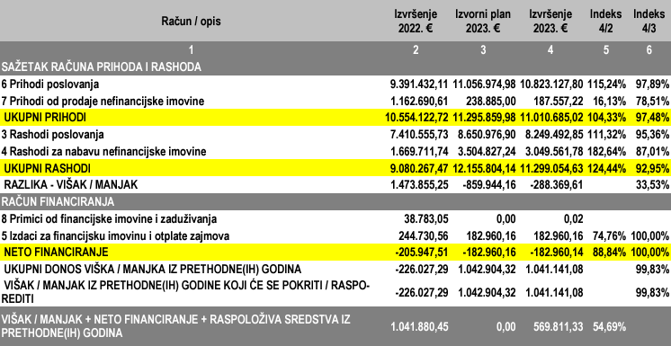
IZVRŠENJE PRORAČUNA GRADA NOVA GRADIŠKA ZA 2023. GODINU

Slide 4
IZVRŠENJE PRIHODA I PRIMITAKA U 2023. GODINI
U ODNOSU NA GODIŠNJI PLAN

Slide 5
POSTOTAK IZVRŠENJA PRIHODA I PRIMITAKA
U 2023. GODINI

Slide 6
IZVRŠENJE RASHODA I IZDATAKA ZA 2023. GODINU
U ODNOSU NA GODIŠNJI PLAN

Slide 7
POSTOTAK IZVRŠENJA RASHODA I IZDATAKA
U 2023. GODINI

Slide 8
POSTOTAK IZVRŠENJA RASHODA I IZDATAKA
GRADA NOVA GRADIŠKA
PREMA ORGANIZACIJSKOJ KLASIFIKACIJI U 2023. GODINI

Slide 9
POSTOTAK IZVRŠENJA RASHODA I IZDATAKA
PRORAČUNSKIH KORISNIKA U NADLEŽNOSTI GRADA NOVA GRADIŠKA PREMA ORGANIZACIJSKOJ KLASIFIKACIJI U 2023. GODINI

Slide 10
POSTOTAK IZVRŠENJA RASHODA I IZDATAKA GRADA NOVA GRADIŠKA PREMA PROGRAMSKOJ KLASIFIKACIJI U 2023. GODINI

Slide 11
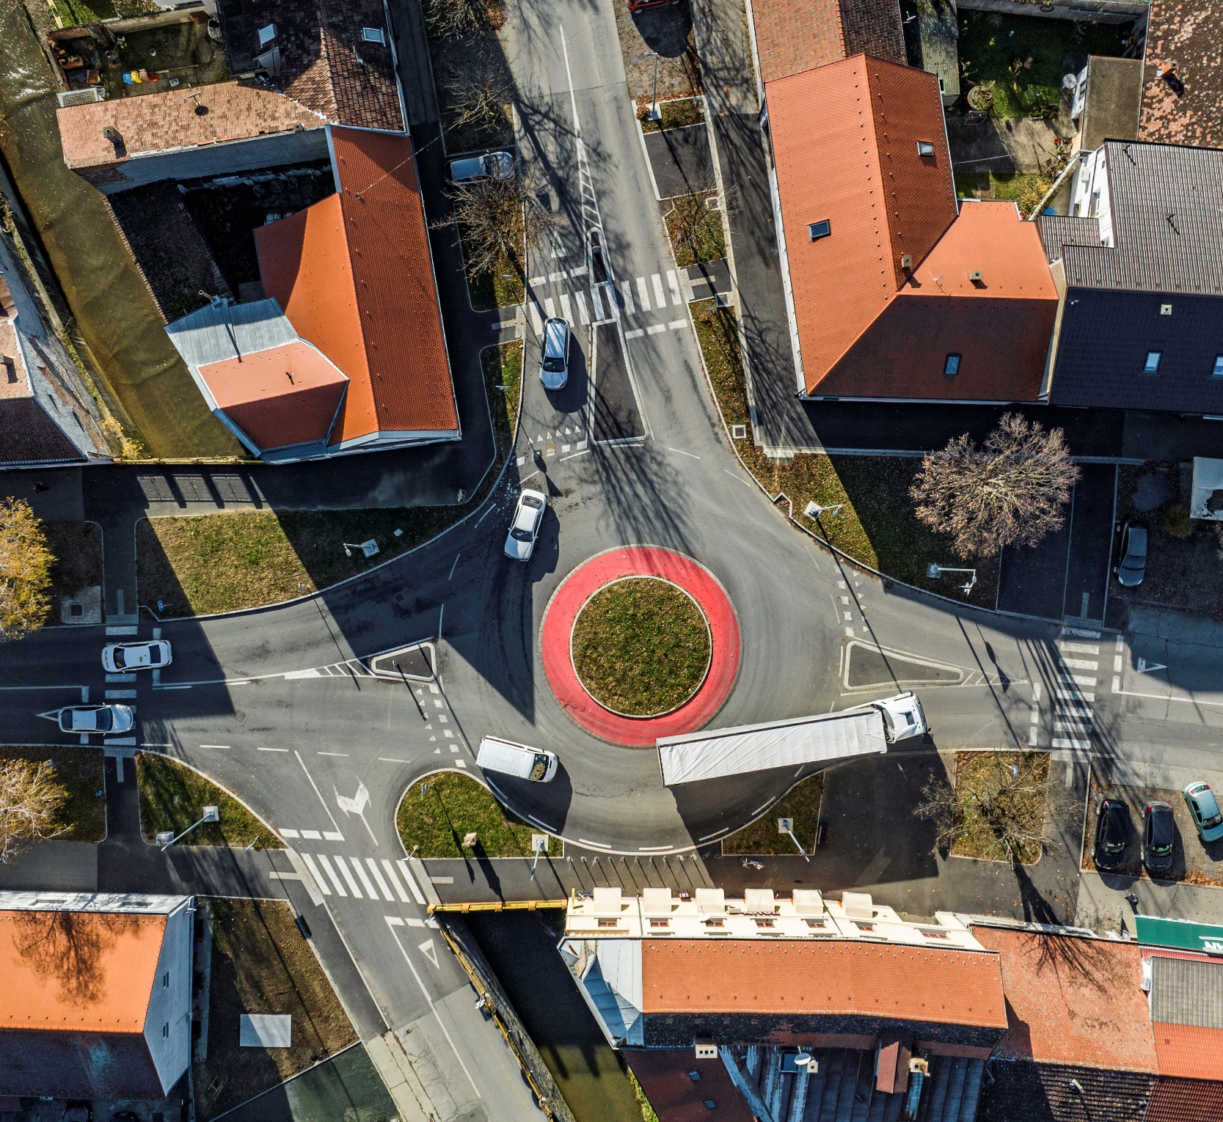
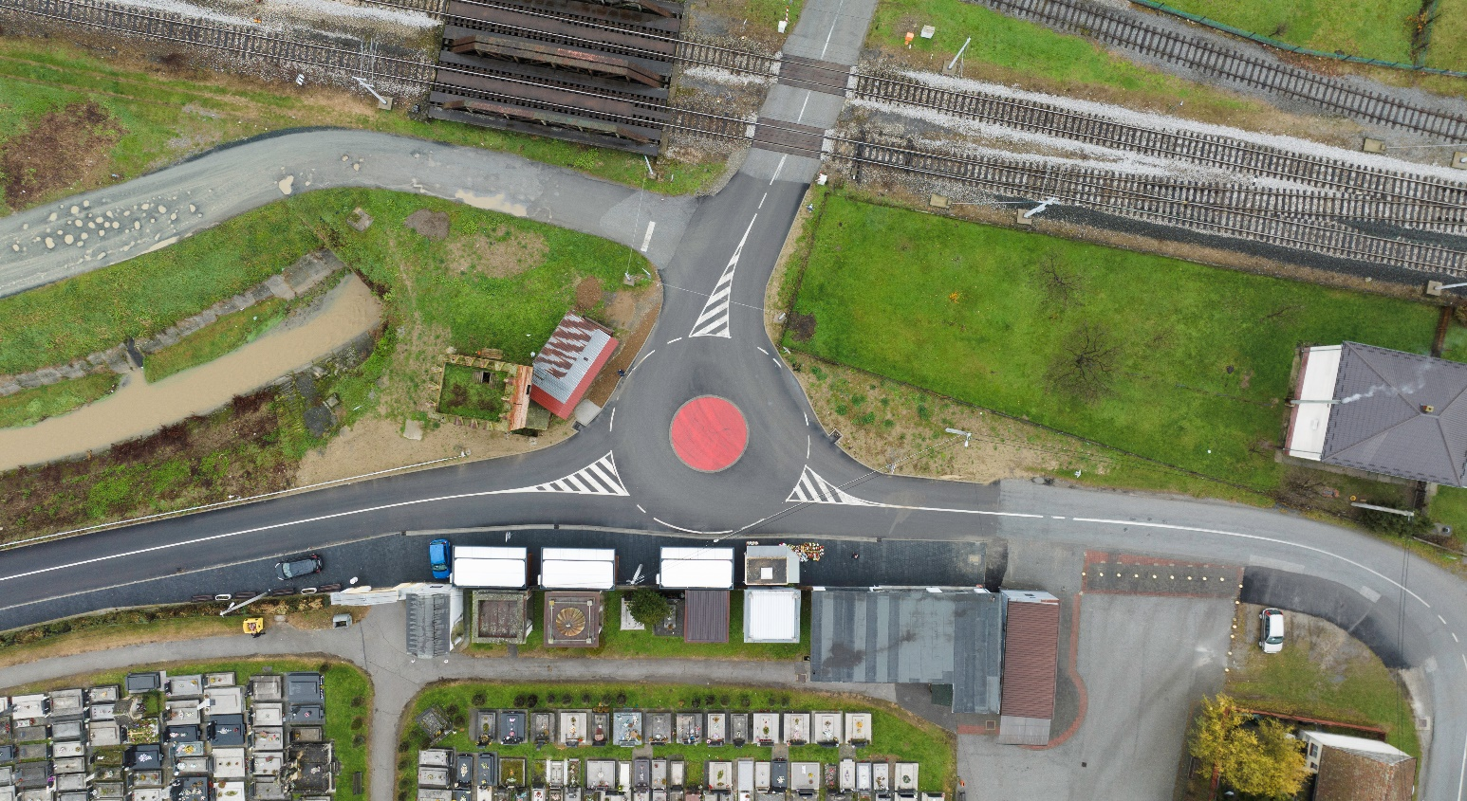
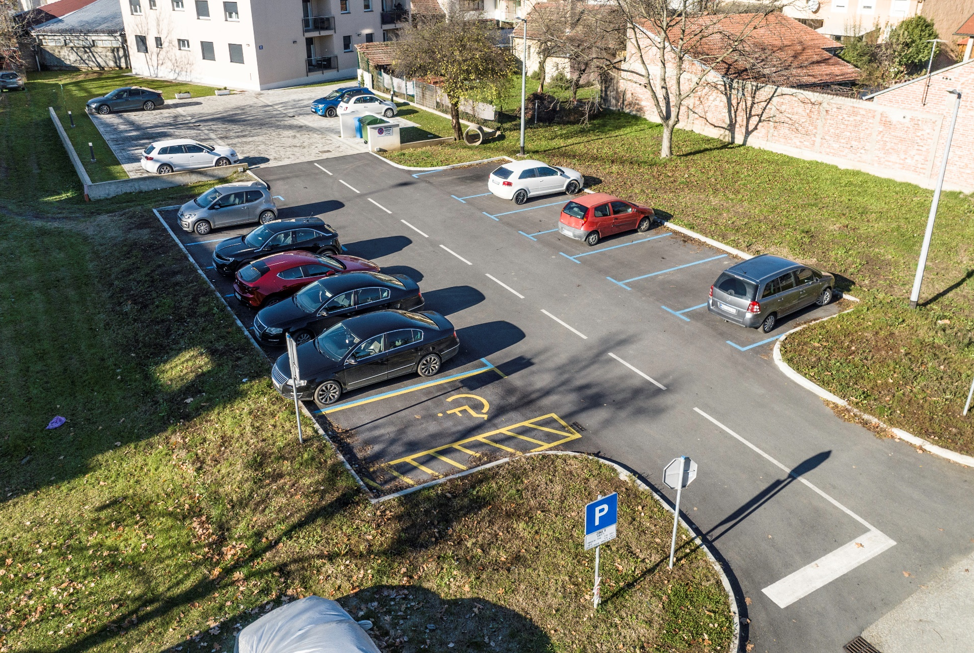
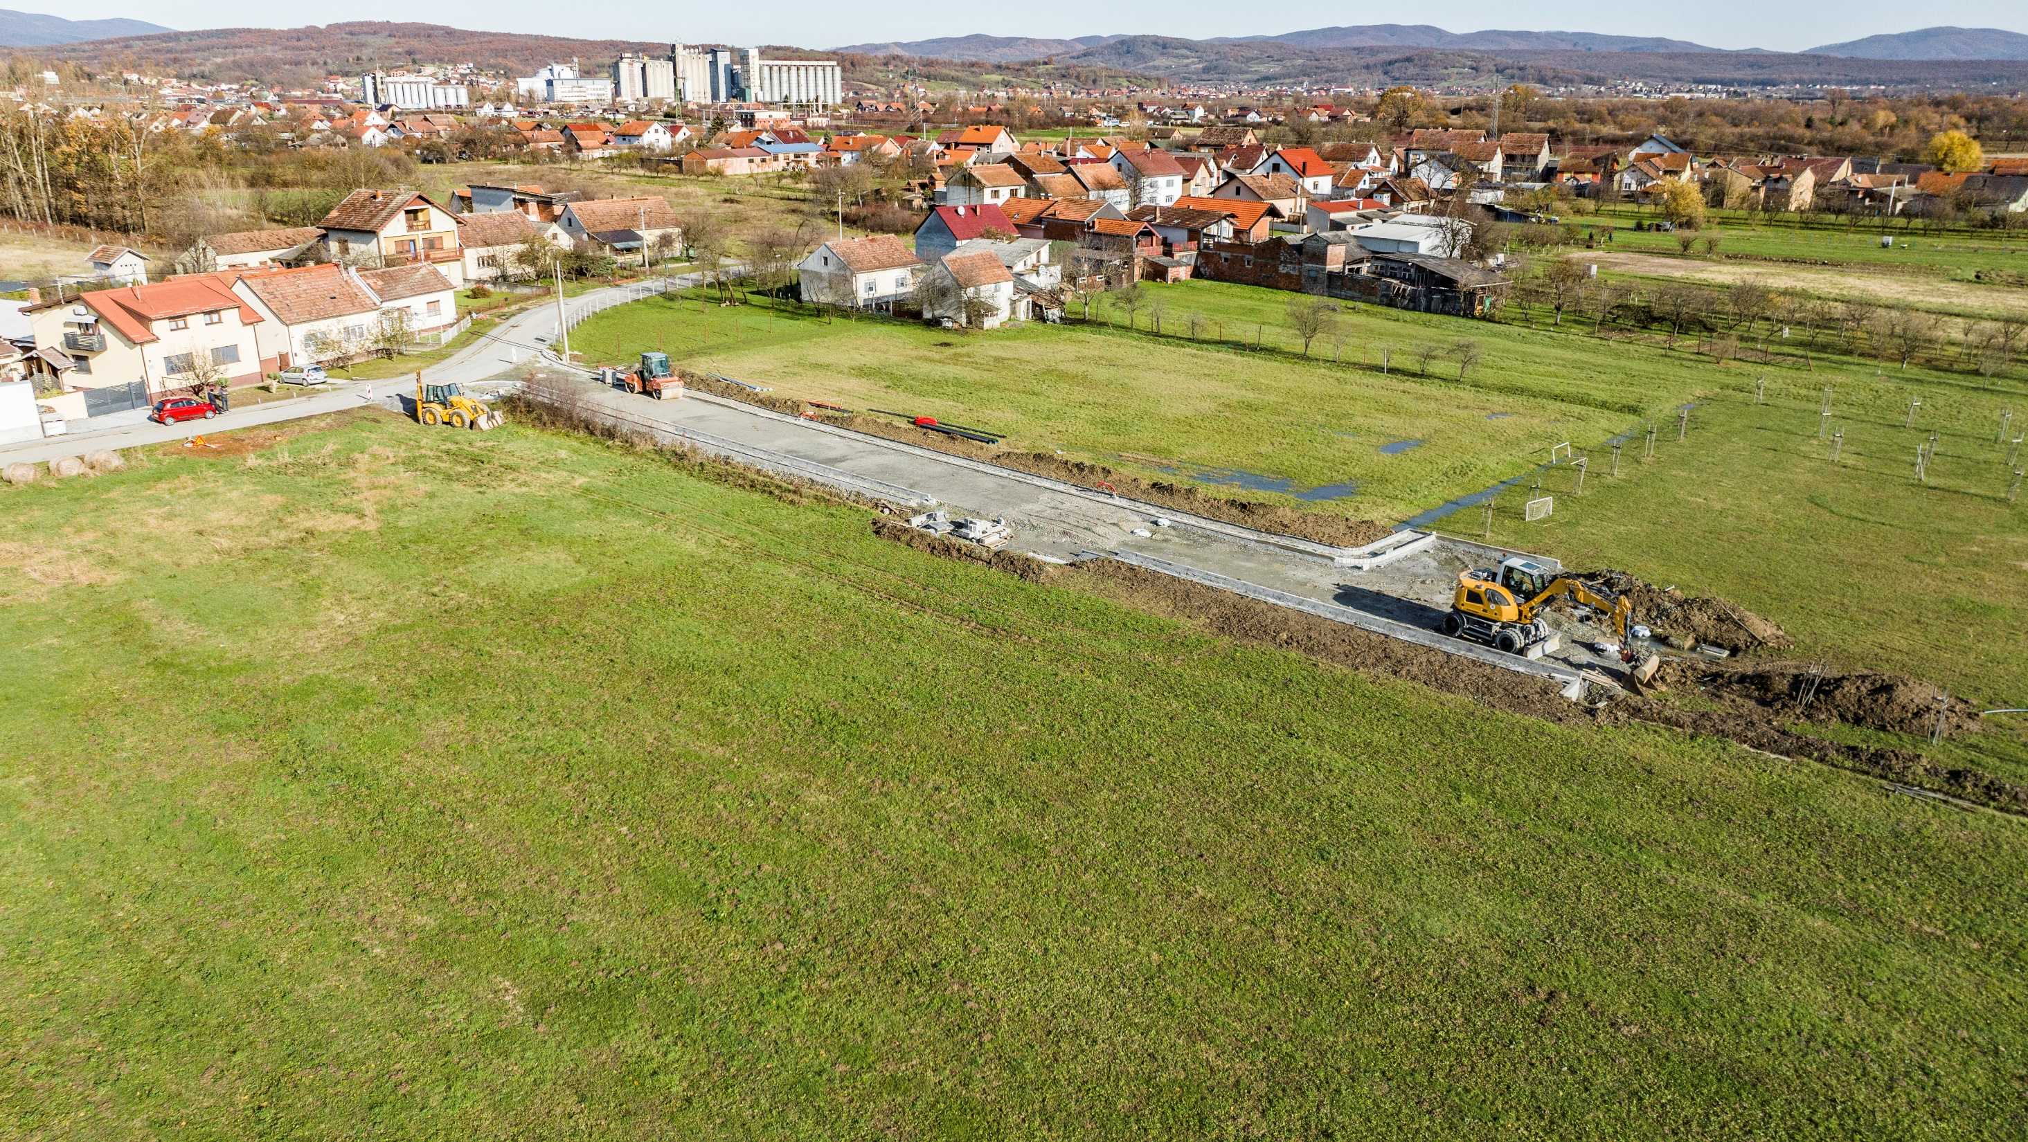
ZAVRŠENI PROJEKTI U 2023. GODINI
KRUŽNI TOK „PAUN”
Vrijednost investicije: 277.667,78 €
REKONSTRUKCIJA ŽELJEZNIČKE ULICE OD GROBLJA DO ULICE SEGED
- Vrijednost investicije: 513.386,00 €
IZGRADNJA ODVOJKA ULICE KNEZA TRPIMIRA
Vrijednost investicije: 113.392,19 €
IZGRADNJA PARKIRALIŠTA NA SJEVEROZAPADNOM DIJELU NASELJA URIJE
- Vrijednost investicije: 31.656,79 €

Slide 12
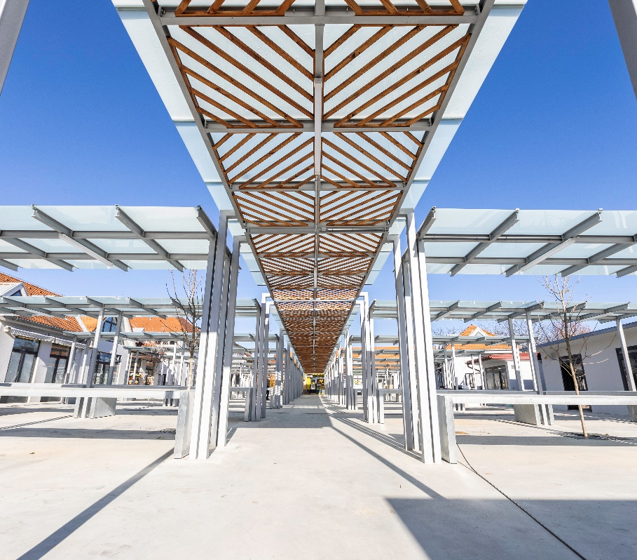
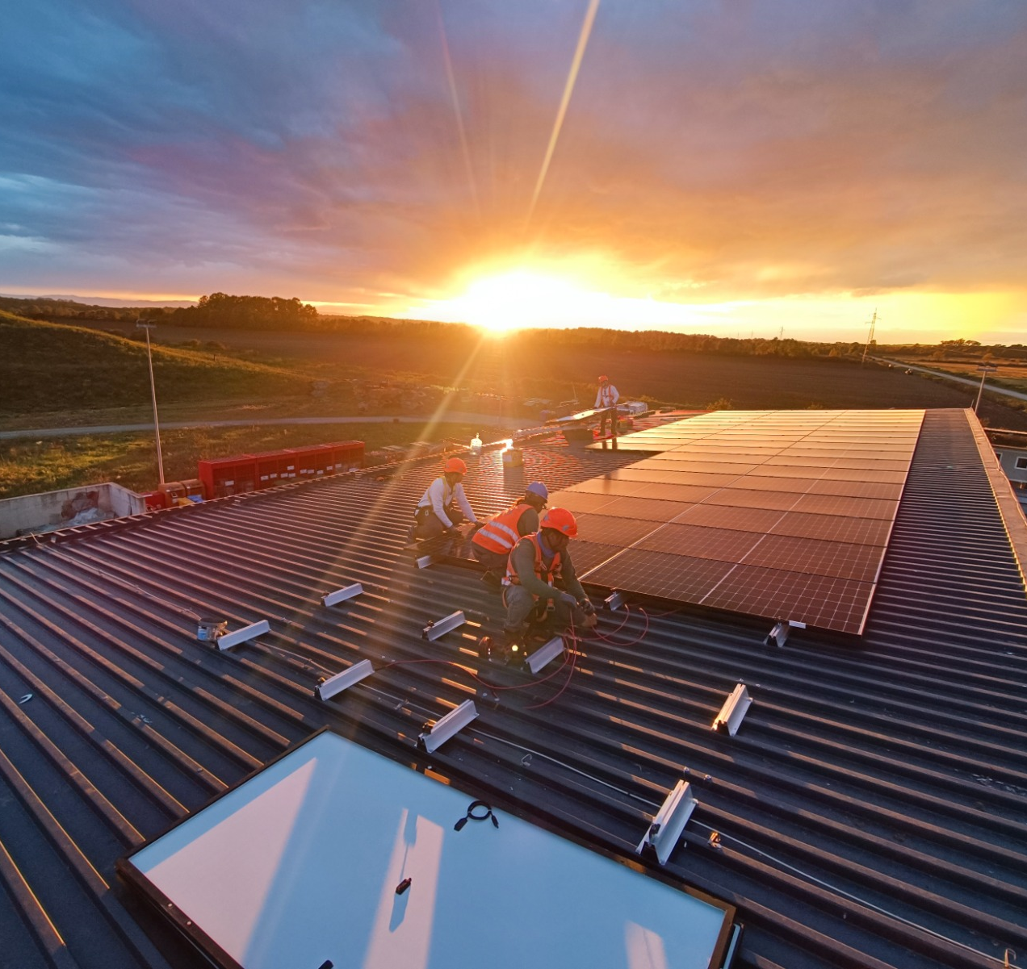
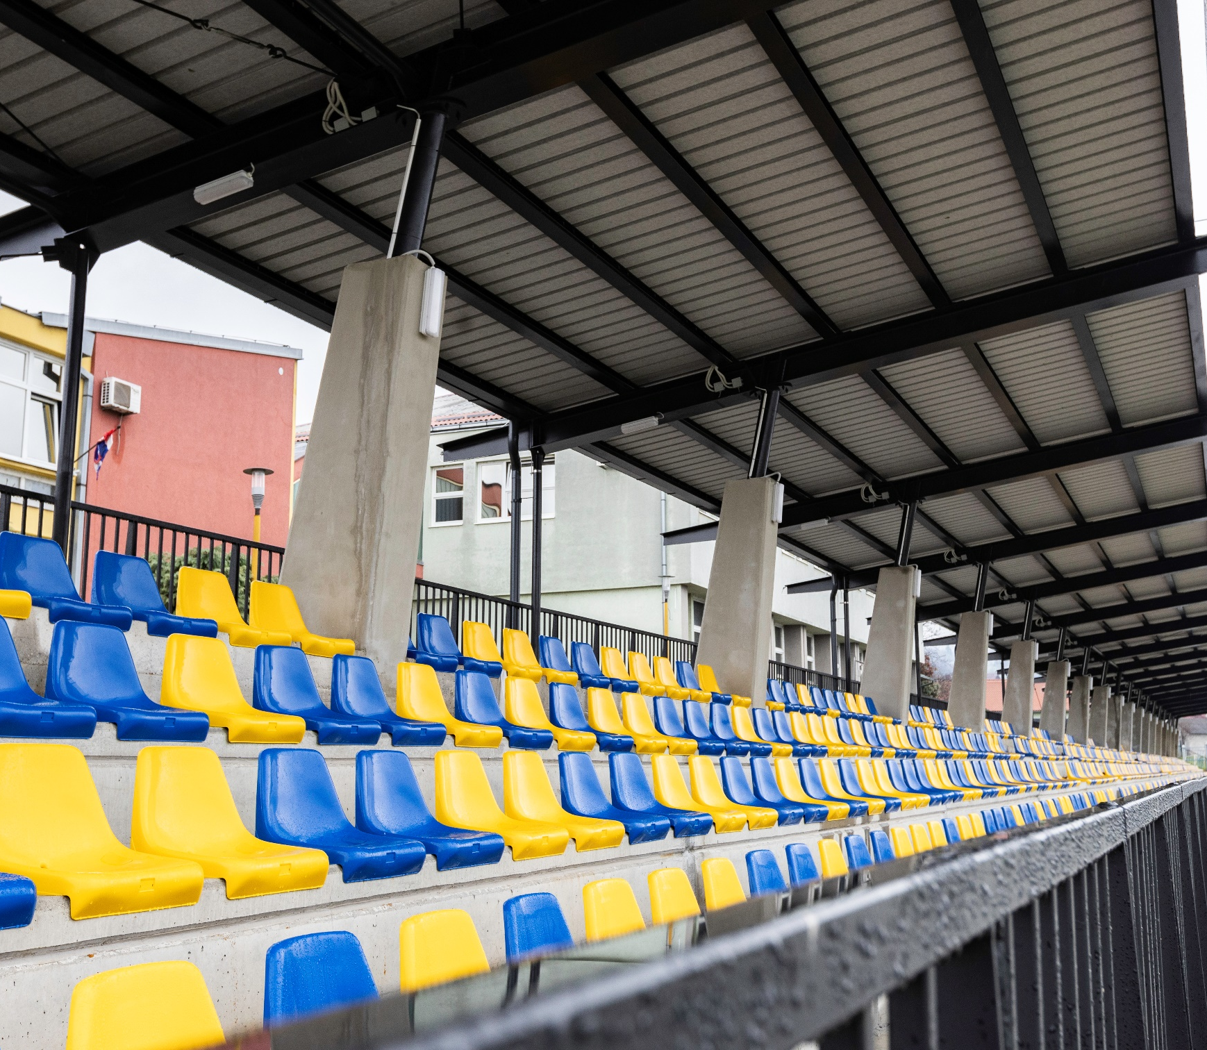
ZAVRŠENI PROJEKTI U 2023. GODINI
REKONSTRUKCIJA GRADSKE TRŽNICE
- Vrijednost investicije: 723.659,33 €
BIOSOL+: UGRADNJA SOLARNIH PANELA (NA 8 OBJEKATA), PUNIONICA ZA ELEKTRIČNA VOZILA , SOLARNA ELEKTRANA I ENERGY BIKE
Vrijednost investicije: 167.456,64 €
NK SLOGA – IZGRADNJA TRIBINA S NADSTREŠNICOM, SEMAFOR I RASVJETA NA STADIONU
Vrijednost investicije: 675.430,36 €

Slide 13
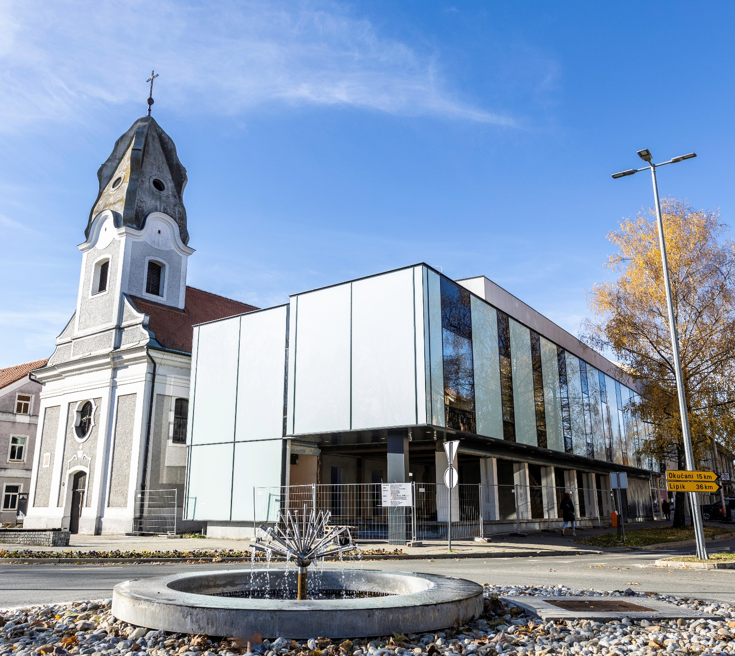
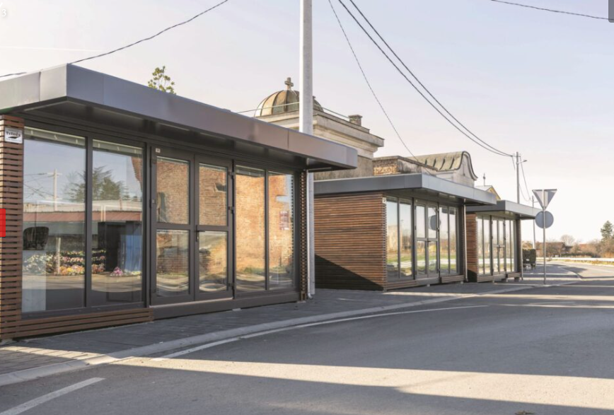
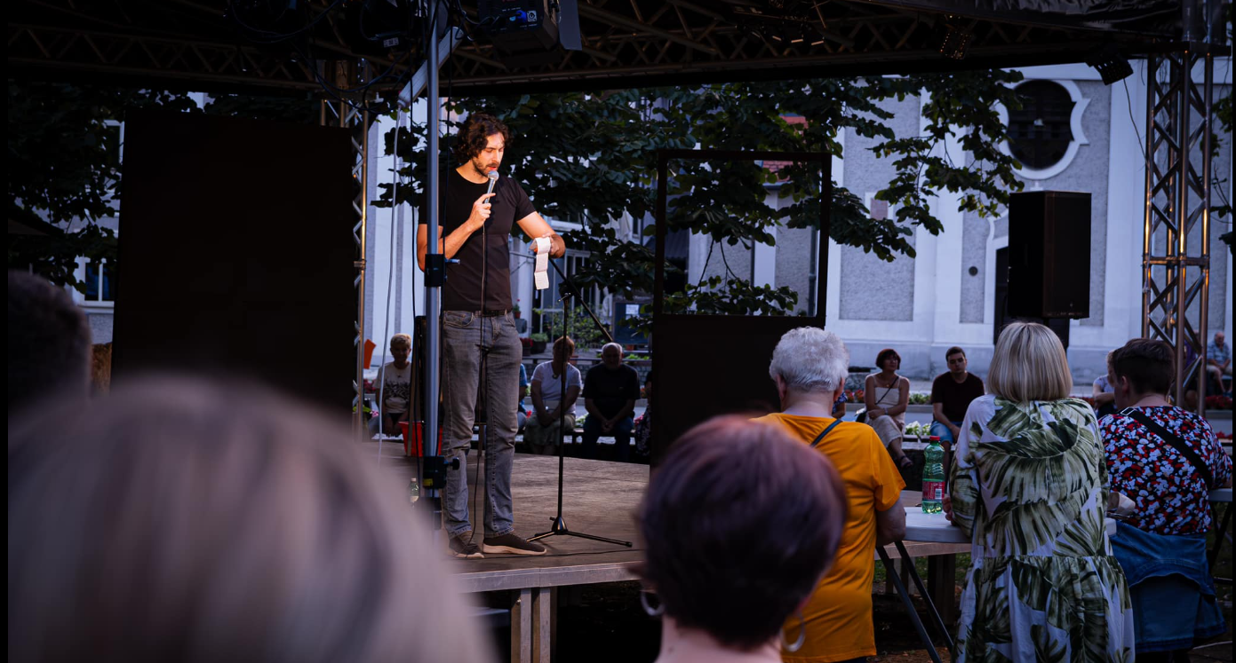
ZAVRŠENI PROJEKTI U 2023. GODINI
POSLOVNO TRGOVAČKI KONTEJNERI
Vrijednost investicije: 33.601,34 €
ZGRADA DRUŠTVENE NAMJENE – VANJSKA STOLARIJA I HIDRANTSKA MREŽA
Vrijednost investicije: 88.181,57 €
POZORNICA U GRADSKOM PARKU
- Vrijednost investicije: 38.257,13 €

Slide 14
PROJEKTNA DOKUMENTACIJA U 2023. GODINI
ZAPADNI DIO TRGA KRALJA TOMISLAVA I CVJETNI TRG: 71.379,48 €
ŠETNICA UZ POTOK ŠUMETLICA: 4.826,09 €
ULICA LJUDEVITA GAJA (OD RASKRIŽJA S KOŽARSKOM ULICOM DO RASKRIŽJA S LOBINOM ULICOM): 3.000,00 €
DETALJAN PLAN UREĐENJA ZONE MALOG GOSPODARSTVA: 11.700,00 €
JAVNA RASVJETA U INDUSTRIJSKOM PARKU: 6.619,56 € I DR.

Slide 15

NAKLADNIK:
Grad Nova Gradiška
Trg kralja Tomislava 1, 35400 Nova Gradiška
AUTORI:
Ljiljana Ranisavljević, dipl.oec. – v.d. pročelnice Upravnog odjela za financije
Ana Aberle Brčić, mag.oec. – voditeljica Odsjeka kontrole
UREDNIK:
Ana Aberle Brčić, mag.oec. – voditeljica Odsjeka kontrole
OBJAVA:
Darko Jugović – informatički referent
kolovoz 2024.
Vodič za građane – Godišnji izvještaj o izvršenju proračuna Grada Nova Gradiška za 2023. godinu u tiskanom izdanju dijelit će se besplatno, a isti je dostupan na službenim internetskim stranicama Grada Nova Gradiška www.novagradiska.hr

